Slide 1
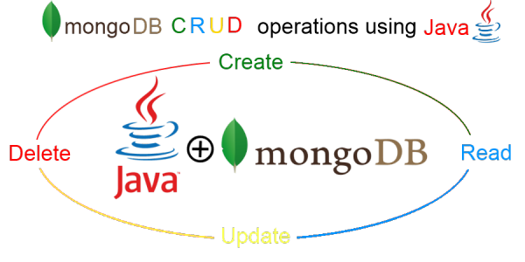
Acceso a Datos – Tema 10. Java y MongoDB
Mario Marugán Cancio

Slide 2
Objetivos
Conectar Java y MongoDB

Slide 3
Contenido
Bibliografía
Introducción
Operaciones CRUD
MongoDB Insert
Consultas y filtros

Slide 4
Bibliografía
https://www.mongodb.com/es

Slide 5
Contenido
Bibliografía
Introducción
Operaciones CRUD
MongoDB Insert
Consultas y filtros

Slide 6
1. Introducción
La clase MongoClient con el cliente de MongoDB, también nos permite indicar el host y el puerto de la conexión, estos son algunos ejemplos:
MongoClient mongoClient1 = new MongoClient("localhost");
MongoClient mongoClient2 = new MongoClient("localhost", 27017);
MongoClient mongoClient4 = new MongoClient(new ServerAddress("localhost"));

Slide 7
1. Introducción
También, nos podemos conectar a un conjunto de replicas de una forma sencilla pasando una lista de direcciones de servidor con ServerAddress al constructor de MongoClient, por ejemplo:
MongoClient mongoClient = new MongoClient(Arrays.asList(
new ServerAddress("localhost", 27017),
new ServerAddress("localhost", 27018),
new ServerAddress("localhost", 27019)));

Slide 8
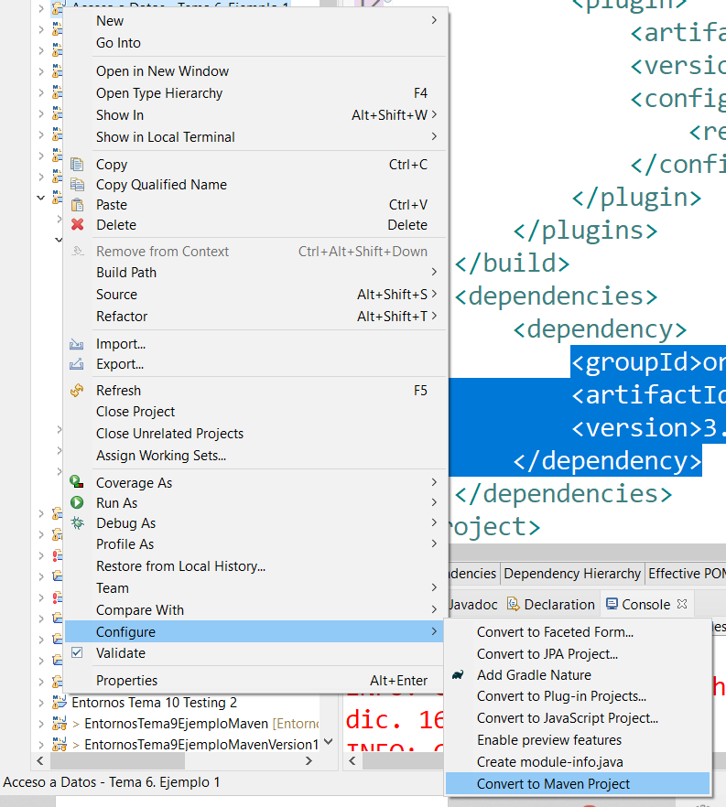
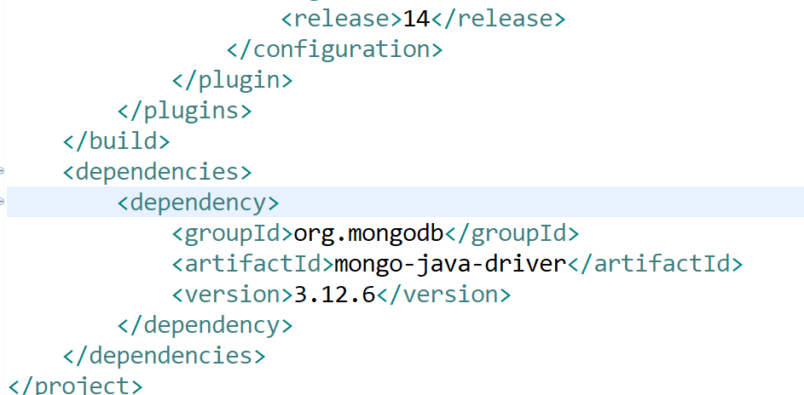
1. Introducción
Pasar el proyecto a tipo Maven. Después incluir la dependencia de MongoDB al pom.xml: https://mvnrepository.com/artifact/org.mongodb/mongo-java-driver

Slide 9
1. Introducción
package Persistencia;
import com.mongodb.DB;
import com.mongodb.MongoClient;
public class Conexion {
static MongoClient mongo = null;
public static MongoClient conexion() {
mongo = new MongoClient ("localhost",27017);
return mongo;
}
public static DB BasedeDatos() {
DB db = mongo.getDB("AccesoTema9");
return db;
}
}

Slide 10
Contenido
Bibliografía
Introducción
Operaciones CRUD
MongoDB Insert
Consultas y filtros

Slide 11
2. Operaciones CRUD
Clase Usuario del paquete dominio
package Dominio;
import java.util.List;
import Persistencia.UsuarioDaoImpl;
public class Usuario {
private String _id;
private String nombre;
private String pais;
private int edad;
private UsuarioDaoImpl usuarioDao;
public Usuario(String _id,String nombre, String pais, int edad) {
this._id=_id;
this.nombre = nombre;
this.pais = pais;
this.edad = edad;
usuarioDao = new UsuarioDaoImpl();
}

Slide 12
2. Operaciones CRUD
public Usuario() {
usuarioDao = new UsuarioDaoImpl();
}
public String get_id() {
return _id;
}
public void set_id(String _id) {
this._id = _id;
}
public String getNombre() {
return nombre;
}
public void setNombre(String nombre) {
this.nombre = nombre;
}
public String getPais() {
return pais;
}

Slide 13
2. Operaciones CRUD
public void setPais(String pais) {
this.pais = pais;
}
public int getEdad() {
return edad;
}
public void setEdad(int edad) {
this.edad = edad;
}
@Override
public String toString() {
return "Usuario [nombre=" + nombre + ", pais=" + pais + ", edad=" + edad + "]";
}

Slide 14
2. Operaciones CRUD
public List<Usuario> leerTodos(){
return usuarioDao.findAll();
}
public Usuario leerUsuario(String id){
return usuarioDao.findById(id);
}
public boolean insertar () {
return usuarioDao.insert(this);
}
public boolean actualizar () {
return usuarioDao.update(this);
}
public boolean eliminar () {
return usuarioDao.delete(this);
}
public boolean eliminarTodo () {
return usuarioDao.deleteAll();
}
}

Slide 15
2. Operaciones CRUD
Interfaz IUsuarioDao del paquete persistencia
package Persistencia;
import java.util.List;
import Dominio.Usuario;
public interface IUsuarioDao {
public List<Usuario> findAll();
public Usuario findById(String id);
public boolean insert(Usuario usuario);
public boolean update(Usuario usuario);
public boolean delete(Usuario usuario);
public boolean deleteAll();
}

Slide 16
2. Operaciones CRUD
Clase UsuarioDaoImpl del paquete persistencia
package Persistencia;
import java.util.ArrayList;
import java.util.List;
import org.bson.types.ObjectId;
import com.mongodb.BasicDBObject;
import com.mongodb.DB;
import com.mongodb.DBCollection;
import com.mongodb.DBCursor;
import com.mongodb.MongoClient;
import Dominio.Usuario;
public class UsuarioDaoImpl implements IUsuarioDao {

Slide 17
2. Operaciones CRUD
Collection a buscar
@Override
public List<Usuario> findAll() {
List<Usuario> usuarios = new ArrayList<Usuario>();
MongoClient mongo = Conexion.conexion();
if (mongo != null) {
DB db = Conexion.BasedeDatos();
DBCollection colec = db.getCollection("Usuarios");
DBCursor cursor = colec.find();
while (cursor.hasNext()) {
String nombre = (String) cursor.next().get("nombre");
String pais = (String) cursor.curr().get("pais");
int edad = (int) cursor.curr().get("edad");
String _id = (String) cursor.curr().get("_id").toString();
Usuario usuario = new Usuario(_id, nombre, pais, edad);
usuarios.add(usuario);
}
}
return usuarios;
}
Datos encontrados. Curr es para obtener datos del mismo documento. Next es para pasar a otro documento

Slide 18
2. Operaciones CRUD
Necesario ObjetId, ya que la BBDD no guarda un String en el _Id
@Override
public Usuario findById(String _id) {
Usuario usuario = null;
MongoClient mongo = Conexion.conexion();
if (mongo != null) {
DB db = Conexion.BasedeDatos();
DBCollection colec = db.getCollection("Usuarios");
BasicDBObject consulta = new BasicDBObject();
consulta.put("_id", new ObjectId(_id));
DBCursor cursor = colec.find(consulta);
while (cursor.hasNext()) {
String nombre = (String) cursor.next().get("nombre");
String pais = (String) cursor.curr().get("pais");
int edad = (int) cursor.curr().get("edad");
String _idConsulta = (String) cursor.curr().get("_id").toString();
usuario = new Usuario(_idConsulta, nombre, pais, edad);
}
}
return usuario;
}

Slide 19
2. Operaciones CRUD
Insertar Usuario
@Override
public boolean insert(Usuario usuario) {
boolean correcto = false;
MongoClient mongo = Conexion.conexion();
if (mongo != null) {
DB db = Conexion.BasedeDatos();
DBCollection colec = db.getCollection("Usuarios");
BasicDBObject documento = new BasicDBObject();
documento.put("nombre", usuario.getNombre());
documento.put("pais", usuario.getPais());
documento.put("edad", usuario.getEdad());
colec.insert(documento);
correcto = true;
}
return correcto;
}

Slide 20
2. Operaciones CRUD
Se debe actualizar cada campo por separado
@Override
public boolean update(Usuario usuario) {
boolean correcto = false;
MongoClient mongo = Conexion.conexion();
if (mongo != null) {
DB db = Conexion.BasedeDatos();
DBCollection colec = db.getCollection("Usuarios");
BasicDBObject actualizarNombre = new BasicDBObject();
actualizarNombre.append("$set", new BasicDBObject("nombre", usuario.getNombre()));
BasicDBObject actualizarPais = new BasicDBObject();
actualizarPais.append("$set", new BasicDBObject("pais", usuario.getPais()));
BasicDBObject actualizarEdad = new BasicDBObject();
actualizarEdad.append("$set", new BasicDBObject("edad", usuario.getEdad()));
BasicDBObject buscarUsuario = new BasicDBObject();
buscarUsuario.append("_id", new ObjectId(usuario.get_id()));
colec.updateMulti(buscarUsuario, actualizarNombre);
colec.updateMulti(buscarUsuario, actualizarPais);

Slide 21
2. Operaciones CRUD
colec.updateMulti(buscarUsuario, actualizarEdad);
correcto = true;
}
return correcto;
}

Slide 22
2. Operaciones CRUD
Append indica el filtro para eliminar, en este caso por _id
@Override
public boolean delete(Usuario usuario) {
boolean correcto = false;
MongoClient mongo = Conexion.conexion();
if (mongo != null) {
DB db = Conexion.BasedeDatos();
DBCollection colec = db.getCollection("Usuarios");
colec.remove(new BasicDBObject().append("_id",
new ObjectId(usuario.get_id())));
correcto = true;
}
return correcto;
}

Slide 23
2. Operaciones CRUD
Sin filtro para eliminar
@Override
public boolean deleteAll() {
boolean correcto = false;
MongoClient mongo = Conexion.conexion();
if (mongo != null) {
DB db = Conexion.BasedeDatos();
DBCollection colec = db.getCollection("Usuarios");
colec.remove(new BasicDBObject());
correcto = true;
}
return correcto;
}
}

Slide 24
2. Operaciones CRUD
package Presentacion;
import java.util.List;
import Dominio.Usuario;
public class Principal {
public static void main(String[] args) {
Usuario usuario = new Usuario();
usuario.setNombre("Daniel");
usuario.setEdad(1);
usuario.setPais("Nigeria");
usuario.insertar();

Slide 25
2. Operaciones CRUD
List<Usuario> usuarios = usuario.leerTodos();
if (usuarios.size() > 0) {
for (int i = 0; i < usuarios.size(); i++) {
System.out.println(usuarios.get(i).toString());
}
} else {
System.out.println("No existen usuarios");
}
usuarios.get(0).setEdad(34);
usuarios.get(0).setNombre("Alejandro");
boolean correcto = usuarios.get(0).actualizar();
usuarios = usuario.leerTodos();
if (correcto) {
System.out.println("Usuario 1 actualizado");
} else {
System.out.println("0 usuarios actualizados");
}

Slide 26
2. Operaciones CRUD
Usuario usuarioBusqueda = usuario.leerUsuario(usuarios.get(0).get_id());
if (usuarioBusqueda != null) {
System.out.println("Usuario buscado y actualizado: " + usuarioBusqueda.toString());
} else {
System.out.println("Usuario con _id: " + usuarios.get(0).get_id() + " no encontrado");
}
correcto = usuarios.get(0).eliminar();
usuarios = usuario.leerTodos();
if (correcto) {
System.out.println("Usuario 1 eliminado");
} else {
System.out.println("0 usuarios eliminados");
}

Slide 27
2. Operaciones CRUD
if (usuarios.size() > 0) {
for (int i = 0; i < usuarios.size(); i++) {
System.out.println(usuarios.get(i).toString());
}
} else {
System.out.println("No existen usuarios");
}
}
}

Slide 28
2. Operaciones CRUD
En la documentación del Driver de Java puedes encontrar información de los elementos que vamos a utilizar para añadir datos a la base de datos, usaremos: insertOne, insertMany y org.bson.Document.
insertOne: añadimos un documento a la base de datos: documentación método insertOne
insertMany: nos facilita la inserción de un conjunto de documentos de una lista: documentación del método insertMany
org.bson.Document: representación del documento que utilizamos en MongoDB, esta representación es un Map, la inserción de los elementos se hace en el orden de inserción de la lista como LinkedHashMap: Class org.bson.Document

Slide 29
Contenido
Bibliografía
Introducción
Operaciones CRUD
MongoDB Insert
Consultas y filtros

Slide 30
3. MongoDB INSERT
Para nuestro segundo ejemplo vamos a introducir un único documento usando el método insertOne y creando un documento de tipo org.bson.Document para la inserción, si el documento no tiene id el driver generará uno.
El resto de explicaciones las encontrarás sobre la clase, lista para ejecutar e introducir un documento, como puedes ver en el método main:

Slide 31
3. MongoDB INSERT
package org.xulescode.mongodb;
import com.mongodb.MongoClient;
import com.mongodb.client.MongoDatabase;
import org.bson.Document;
import java.text.DateFormat;
import java.text.ParseException;
import java.text.SimpleDateFormat;
import java.util.Locale;
import static java.util.Arrays.asList;
import java.util.LinkedList;

Slide 32
3. MongoDB INSERT
import java.util.logging.Level;
import java.util.logging.Logger;
/**
* Class tests for inserting data into MongoDB with <b> insertOne </ b> and <b> insertMany </ b>.
* Clase de pruebas para la inserción de datos en MongoDB con <b>insertOne</b> y <b>insertMany</b>
* @author xules
*/
public class JavaMongodbInsertData {
private MongoClient mongoClient; // Java MongoDB client (Cliente Java MongoDB)
private MongoDatabase mongodb; // Database object (Objeto base de datos)
/**

Slide 33
3. MongoDB INSERT
* We establish the connection with the database <b>test</b>.
* Establecemos la conexión con la base de datos <b>test</b>.
*/
public void connectDatabase(){
setMongoClient(new MongoClient());
setMongodb(getMongoClient().getDatabase("test"));
}
/**
* We use the method <b>insertOne</b> to add a document to the database example.
* Usamos el método <b>insertOne</b> para añadir un documento a la base de datos de ejemplo.
*/
public void insertOneDataTest(){

Slide 34
3. MongoDB INSERT
try {
DateFormat format = new SimpleDateFormat("yyyy-MM-dd'T'HH:mm:ss'Z'", Locale.ENGLISH);
// We add a document to the database directly (Añadimos un documento a la base de datos directamente).
getMongodb().getCollection("restaurants").insertOne(
new Document("address", asList(
new Document()
.append("street", "Avenida Castrelos 25 Bajo")
.append("zipcode", "36210")
.append("building", "180")
.append("coord", asList(-73.9557413, 40.7720266)),
new Document()
.append("street", "Urzáiz 77 Bajo")
.append("zipcode", "36004")

Slide 35
3. MongoDB INSERT
.append("building", "40")
.append("coord", asList(-73.9557413, 40.7720266))))
.append("borough", "Vigo")
.append("cuisine", "Galician")
.append("grades", asList(
new Document()
.append("date", format.parse("2015-10-11T00:00:00Z"))
.append("grade", "A")
.append("score", 12),
new Document()
.append("date", format.parse("2015-12-11T00:00:00Z"))
.append("grade", "B")
.append("score", 18)))

Slide 36
3. MongoDB INSERT
.append("building", "40")
.append("coord", asList(-73.9557413, 40.7720266))))
.append("borough", "Vigo")
.append("cuisine", "Galician")
.append("grades", asList(
new Document()
.append("date", format.parse("2015-10-11T00:00:00Z"))
.append("grade", "A")
.append("score", 12),
new Document()
.append("date", format.parse("2015-12-11T00:00:00Z"))
.append("grade", "B")
.append("score", 18)))
.append("name", "Xules"));

Slide 37
3. MongoDB INSERT
} catch (ParseException ex) {
Logger.getLogger(JavaMongodbInsertData.class.getName()).log(Level.SEVERE, null, ex);
}
}
public MongoClient getMongoClient() {
return mongoClient;
}
public void setMongoClient(MongoClient mongoClient) {
this.mongoClient = mongoClient;
}
public MongoDatabase getMongodb() {
return mongodb;
}

Slide 38
3. MongoDB INSERT
public void setMongodb(MongoDatabase mongodb) {
this.mongodb = mongodb;
}
/**
* Adding data to the test database MongoDB Java: insertOne and insertMany example.
* Añadiendo datos a la base test de MongoDB con Java: ejemplos insertOne e insertMany .
* @param args
*/
public static void main(String args[]){
JavaMongodbInsertData javaMongodbInsertData = new JavaMongodbInsertData();
javaMongodbInsertData.connectDatabase();
javaMongodbInsertData.insertOneDataTest();
}
}

Slide 39
3. MongoDB INSERT
Vamos a introducir ahora un conjunto de datos utilizando una lista: LinkedList dataList = new LinkedList<>(), primero añadimos un par de documentos a la lista como puedes ver en el código, y después hacemos un inserta de la misma en la base de datos utilizando el método getMongodb().getCollection(«restaurants»).insertMany(dataList), introduce el nuevo método en la clase creada anteriormente y comprueba el resultado actualizando y ejecutando el método main:

Slide 40
3. MongoDB INSERT
/**
* We use the method <b>insertMany</b> to add a set of documents to the database example.
* Usamos el método <b>insertMany</b> para añadir un conjunto de documentos a la base de datos de ejemplo.
*/
public void insertManyDataTest(){
try {
DateFormat format = new SimpleDateFormat("yyyy-MM-dd'T'HH:mm:ss'Z'", Locale.ENGLISH);
// We create a List<Document> (Creamos una List<Document>).
LinkedList<Document> dataList = new LinkedList<>();
// We add a document to the list (Añadimos un documento a la lista).
dataList.add(new Document("address", asList(
new Document()
.append("street", "Avenida Castrelos 25 Bajo")
.append("zipcode", "36210")

Slide 41
3. MongoDB INSERT
.append("building", "180")
.append("coord", asList(-73.9557413, 40.7720266)),
new Document()
.append("street", "Urzáiz 77 Bajo")
.append("zipcode", "36004")
.append("building", "40")
.append("coord", asList(-73.9557413, 40.7720266))))
.append("borough", "Vigo")
.append("cuisine", "Galician")
.append("grades", asList(
new Document()

Slide 42
3. MongoDB INSERT
.append("date", format.parse("2015-10-11T00:00:00Z"))
.append("grade", "A")
.append("score", 12),
new Document()
.append("date", format.parse("2015-12-11T00:00:00Z"))
.append("grade", "B")
.append("score", 18)))
.append("name", "Xules"));
dataList.add(new Document("address", asList(
new Document()
.append("street", "Avenida Ruz Perez")
.append("zipcode", "30204")

Slide 43
3. MongoDB INSERT
.append("building", "50")
.append("coord", asList(-73.9557413, 40.7720266))))
.append("borough", "Ourense")
.append("cuisine", "Galician")
.append("grades", asList(
new Document()
.append("date", format.parse("2015-09-01T00:00:00Z"))
.append("grade", "A")
.append("score", 10),
new Document()
.append("date", format.parse("2015-12-01T00:00:00Z"))
.append("grade", "B")
.append("score", 14)))

Slide 44
3. MongoDB INSERT
.append("name", "Código Xules"));
// Now we insert all documents in the database (Ahora introducimos todos los documentos en la base de datos).
getMongodb().getCollection("restaurants").insertMany(dataList);
} catch (ParseException ex) {
Logger.getLogger(JavaMongodbInsertData.class.getName()).log(Level.SEVERE, null, ex);
}
}

Slide 45
3. MongoDB INSERT
/**
* Adding data to the test database MongoDB Java: insertOne and insertMany example.
* Añadiendo datos a la base test de MongoDB con Java: ejemplos insertOne e insertMany .
* @param args
*/
public static void main(String args[]){
JavaMongodbInsertData javaMongodbInsertData = new JavaMongodbInsertData();
javaMongodbInsertData.connectDatabase();
javaMongodbInsertData.insertManyDataTest();
}

Slide 46
Contenido
Bibliografía
Introducción
Operaciones CRUD
MongoDB Insert
Consultas y filtros

Slide 47
4. Consultas y filtros
Utilizaremos el método de find para realizar una consulta para recuperar datos de una colección en MongoDB.
Las consultas pueden devolver todos los documentos en una colección o sólo los documentos que coinciden con un filtro o criterio especificado.

Slide 48
4. Consultas y filtros
Consulta sobre todos los documentos
La consulta de todos los documentos de la base de datos será devuelta en una colección, así que es importante conocer su funcionamiento en Java para operar con los resultados, pero para hacer una prueba inicial simplemente ejecuta el código y entiende el funcionamiento.
En este caso para devolver todos los documentos no aplicamos ningún filtro o criterio a la consulta, como veremos en el siguiente apartado. Ahora vamos a utilizar el método de búsqueda find() que devuelve los resultados de la consulta en un FindIterable, que será el objeto sobre el que haremos las iteraciones para obtener los documentos.
FindIterable<Document> iterable = db.getCollection("restaurants").find();

Slide 49
4. Consultas y filtros
package org.xulescode.mongodb;
import org.bson.Document;
import com.mongodb.Block;
import com.mongodb.MongoClient;
import com.mongodb.client.FindIterable;
import com.mongodb.client.MongoDatabase;
/**
* Class tests for MongoDB queries by using collections.
* Clase de pruebas para las consultas a MongoDB mediante el uso de colecciones.
* @author xules
*/

Slide 50
4. Consultas y filtros
public class JavaMongodbList {
private MongoClient mongoClient; // Java MongoDB client (Cliente Java MongoDB)
private MongoDatabase mongodb; // Database object (Objeto base de datos)
/**
* We establish the connection with the database <b>test</b>.
* Establecemos la conexión con la base de datos <b>test</b>.
*/
public void connectDatabase(){
setMongoClient(new MongoClient());
setMongodb(getMongoClient().getDatabase("test"));
}
/**

Slide 51
4. Consultas y filtros
* Get the list of all the restaurants (each is a document) in the database
* and shown on screen.
* Obtenemos la lista de todos los restaurantes (cada uno es un documento)
* de la base de datos y los mostramos por pantalla.
*/
public void listRestaurants(){
// To return all documents in a collection, call the find method without a criteria document.
// Para devolver todos los documentos en una colección, llamamos al método find sin ningún documento <b>criteria</b>
FindIterable<Document> iterable = getMongodb().getCollection("restaurants").find();
// Iterate the results and apply a block to each resulting document.
// Iteramos los resultados y aplicacimos un bloque para cada documento.
iterable.forEach(new Block<Document>() {
@Override
public void apply(final Document document) {

Slide 52
4. Consultas y filtros
System.out.println(document);
}
});
}
public MongoClient getMongoClient() {
return mongoClient;
}
public void setMongoClient(MongoClient mongoClient) {
this.mongoClient = mongoClient;
}

Slide 53
4. Consultas y filtros
public MongoDatabase getMongodb() {
return mongodb;
}
public void setMongodb(MongoDatabase mongodb) {
this.mongodb = mongodb;
}
/**
* We execute methods to display restaurants.
* Ejecutamos los métodos para mostrar los restaurantes.
* @param args
*/

Slide 54
4. Consultas y filtros
public static void main(String args[]){
JavaMongodbList javaMongodbList = new JavaMongodbList();
javaMongodbList.connectDatabase();
// javaMongodbList.listRestaurants();
javaMongodbList.listRestaurantsByCuisine("Galician");
}
}

Slide 55
4. Consultas y filtros
Con el driver de Java podemos establecer condiciones de igualdad fácilmente con el documento de la siguiente forma new Document( , ).
Si el es en un documento incrustado o una matriz utilizaremos los puntos para acceder al campo, ahora simplemente vamos a establecer nuestra primera condición de igualdad para el : cuisine y con el valuez< que le pasamos en el método listRestaurantsByCuisine(String cuisine).
Actualiza la clase JavaMongodbList con el siguiente método:

Slide 56
4. Consultas y filtros
/**
* Obtenemos la lista de todos los restaurantes de la base de datos filtrando
* por el tipo de cocina con el paso del parámetro <b>cuisine</b> y los mostramos por pantalla.
* @param cuisine <code>String</code> data value to filter (valor para filtrar)
*/
public void listRestaurantsByCuisine(String cuisine){
// We return documents with the find method by setting a <b>criteria</ b> element equal to the cuisine.
// Devolvemos los documentos con el método find estableciendo un <b>criteria</b> igual para el elemento cuisine.
FindIterable<Document> iterable = getMongodb().getCollection("restaurants").find(new Document("cuisine", cuisine));

Slide 57
4. Consultas y filtros
// Iterate the results and apply a block to each resulting document.
// Iteramos los resultados y aplicacimos un bloque para cada documento.
iterable.forEach(new Block<Document>() {
@Override
public void apply(final Document document) {
System.out.println(document);
}
});
}

Slide 58
4. Consultas y filtros
Ejecuta ahora el método de listRestaurantsByCuisine(String cuisine) modificando el método main:
/**
* We execute methods to display restaurants.
* Ejecutamos los métodos para mostrar los restaurantes.
* @param args
*/
public static void main(String args[]){
JavaMongodbList javaMongodbList = new JavaMongodbList();
javaMongodbList.connectDatabase();
javaMongodbList.listRestaurantsByCuisine("Galician");
}
}

Slide 59
4. Consultas y filtros
Este será el resultado si todo ha ido bien:
Document{{_id=566d4f7f5eb618789e5af3b8, address=[Document{{street=Avenida Castrelos 25 Bajo, zipcode=36210, building=180, coord=[-73.9557413, 40.7720266]}}, Document{{street=Urzáiz 77 Bajo, zipcode=36004, building=40, coord=[-73.9557413, 40.7720266]}}], borough=Vigo, cuisine=Galician, grades=[Document{{date=Sun Oct 11 00:00:00 CEST 2015, grade=A, score=12}}, Document{{date=Fri Dec 11 00:00:00 CET 2015, grade=B, score=18}}], name=Xules}}
Document{{_id=566d85dc5eb61804ead28d7e, address=[Document{{street=Avenida Castrelos 25 Bajo, zipcode=36210, building=180, coord=[-73.9557413, 40.7720266]}}, Document{{street=Urzáiz 77 Bajo, zipcode=36004, building=40, coord=[-73.9557413, 40.7720266]}}], borough=Vigo, cuisine=Galician, grades=[Document{{date=Sun Oct 11 00:00:00 CEST 2015, grade=A, score=12}}, Document{{date=Fri Dec 11 00:00:00 CET 2015, grade=B, score=18}}], name=Xules}}
Document{{_id=566d85dc5eb61804ead28d7f, address=[Document{{street=Avenida Ruz Perez, zipcode=30204, building=50, coord=[-73.9557413, 40.7720266]}}], borough=Ourense, cuisine=Galician, grades=[Document{{date=Tue Sep 01 00:00:00 CEST 2015, grade=A, score=10}}, Document{{date=Tue Dec 01 00:00:00 CET 2015, grade=B, score=14}}], name=Código Xules}}
BUILD SUCCESSFUL (total time: 3 seconds)

Slide 60
Acceso a Datos – Tema 10. Java y MongoDB
Mario Marugán Cancio

